Slide 1
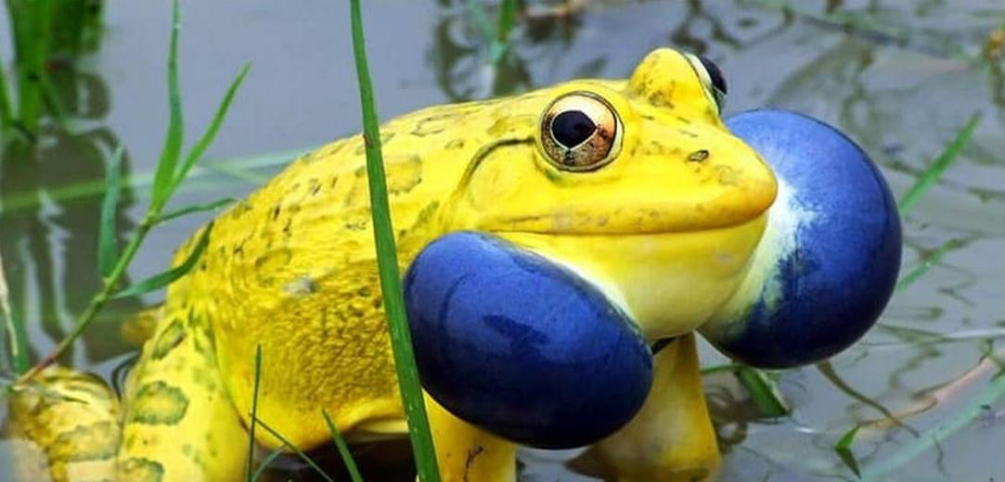
25 animaux aux couleurs improbables mais vraies
Lucienne
Par Florian Colas
Clic
Lucienne

Slide 2
On vous prévient tout de suite, ces photos n’ont pas été retouchées.
Ce sont les couleurs naturelles de ces animaux ! La plupart des animaux naissent de couleur noire, brune ou blanche, mais pas ces animaux qui ont hérité de couleurs bien plus insolites.
Leurs couleurs inhabituelles montrent que la nature possède une palette de couleurs beaucoup plus diversifiée que vous l’imaginiez.

Slide 3
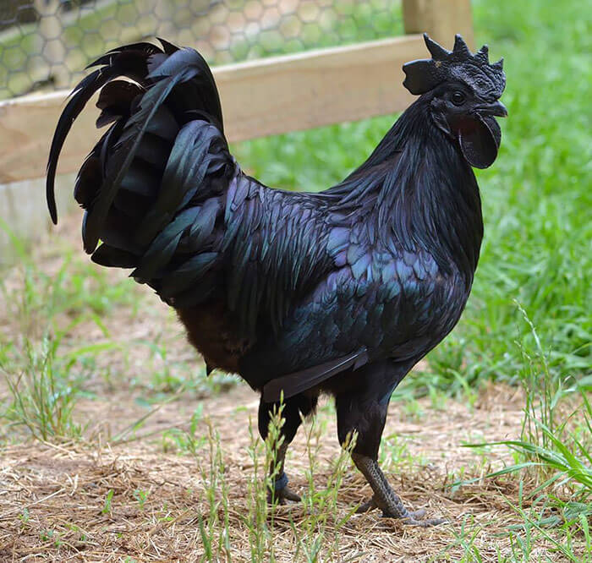

Coq noir Ayam Cemani
Originaire d’Indonésie, la poule ou le coq de race Ayam Cemani a la particularité d’être entièrement noir : plumes, pattes, bec, yeux, crête, barbillon, peau, viande et os sont noirs avec différentes nuances suivant la luminosité.

Slide 4
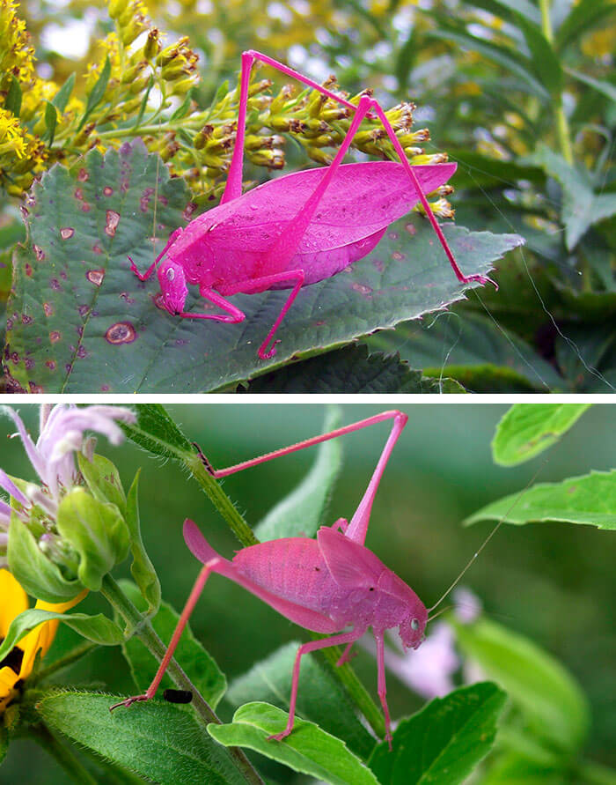

Criquet rose
scuddéries à ailes oblongues pourraient avoir subi un changement génétique. Alors que leurs ancêtres étaient, semble-t-il, verts, un petit nombre d’individus arborent des couleurs vives, comme le jaune, l’orange et le rose vif.

Slide 5
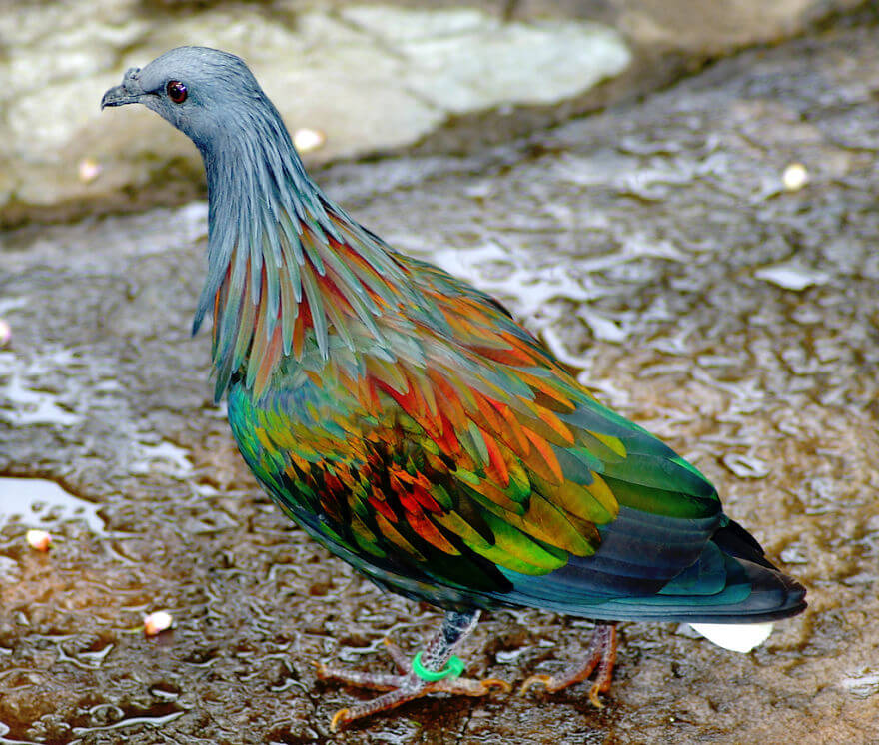
Nicobar à camail (Pigeon)
Le pigeon de Nicobar tire son nom du fait qu’il réside principalement dans les îles Nicobar, archipel dans l’est de l’océan Indien. Il est doté d’un plumage exceptionnel: vert sombre irisé avec des tons et reflets cuivre et bleuâtre, plumes dégagées sur le manteau et les couvertures alaires, courte queue blanche, bec noir, pattes rouges, iris bruns chez le mâle et blancs chez la femelle adulte.

Slide 6
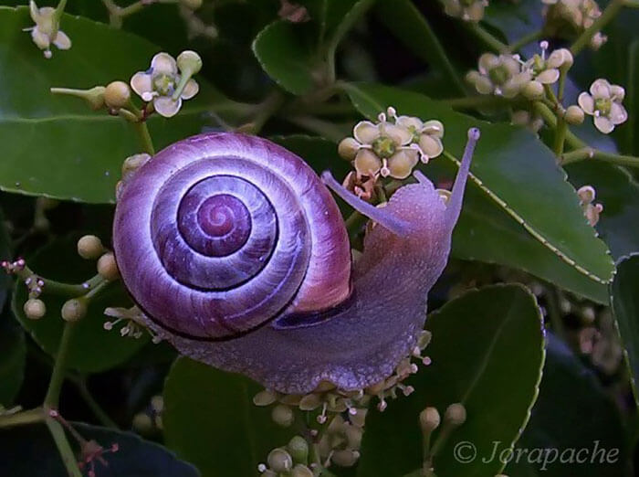
Escargot violet

Slide 7
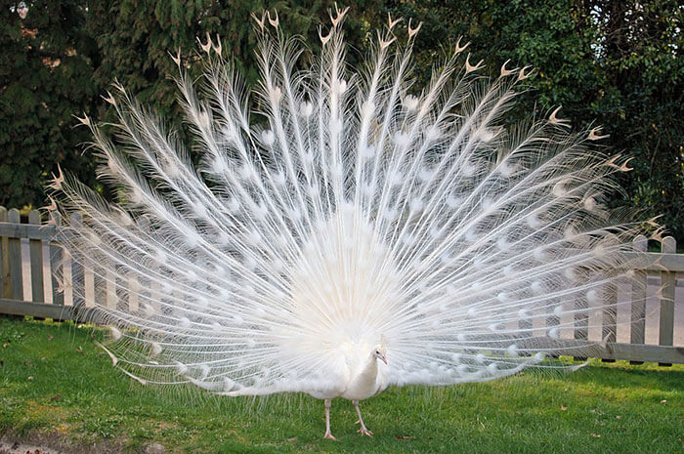
Paon blanc
La couleur blanche ou noire du paon s’explique par la concentration de mélanine dans le plumage. Le paon blanc a des plumes blanches sur le corps entier. Contrairement à l’idée très répandue, il n’est pas albinos, mais leucistique. La superbe traîne blanche du mâle rappelle la traîne d’une robe de mariée. Le paon blanc est issu d’une mutation récessive du paon bleu.

Slide 8
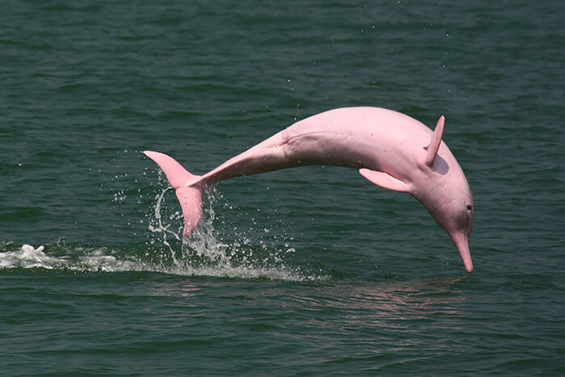
Dauphin rose
On l’appelle dauphin à bosse du Pacifique ou sotalie de Chine. L’animal devient rose à l’âge adulte. On en trouve notamment à Hong Kong mais ils sont en voie de disparition.

Slide 9
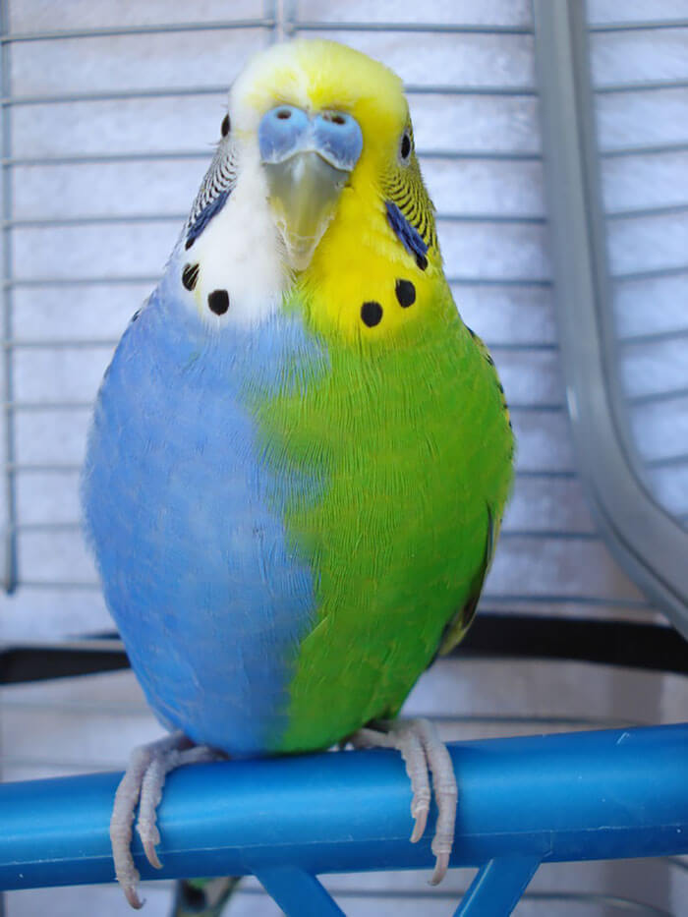
Perruche ondulée bleue et verte
La perruche ondulée est une espèce d’oiseau australien qui peut avoir plusieurs mutations de couleurs et des mutations de dessins.

Slide 10
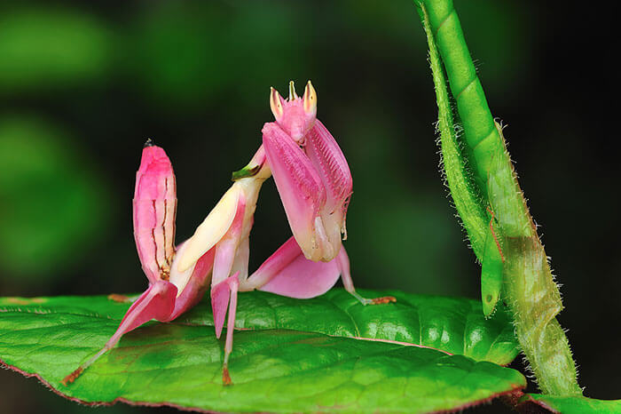
Mante orchidée
Cette espèce se caractérise par l’éclat de ses couleurs et une structure finement adaptée pour le camouflage.
Sa couleur peut varier entre le rose et le brun en fonction de la couleur de l’arrière-plan.

Slide 11
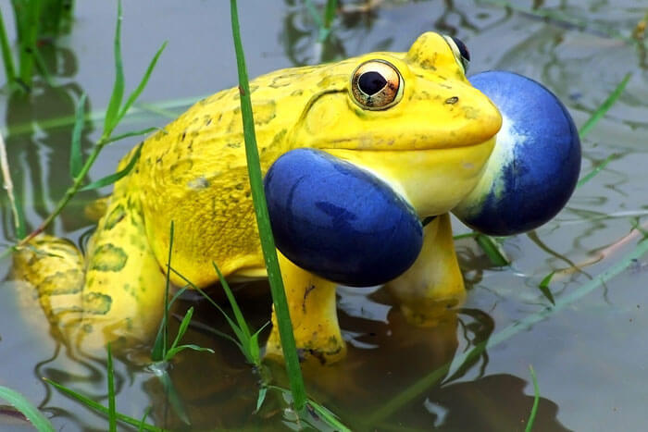
Grenouille-taureau d’Inde

Slide 12
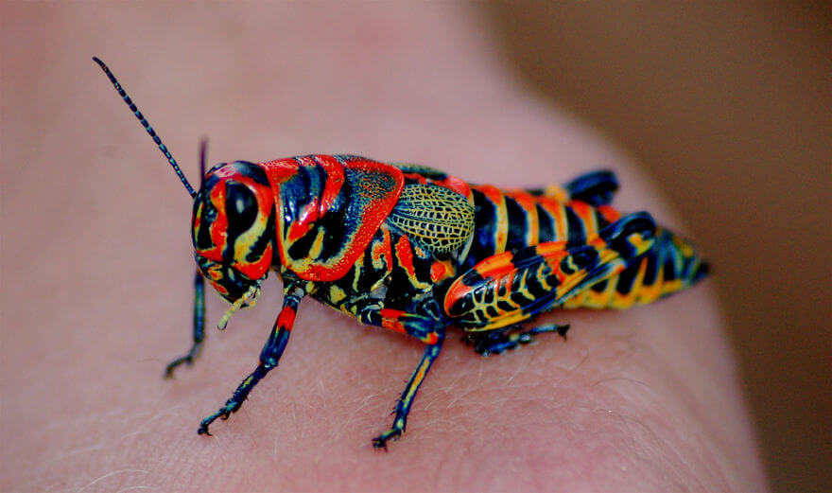
Cricket arc en ciel

Slide 13
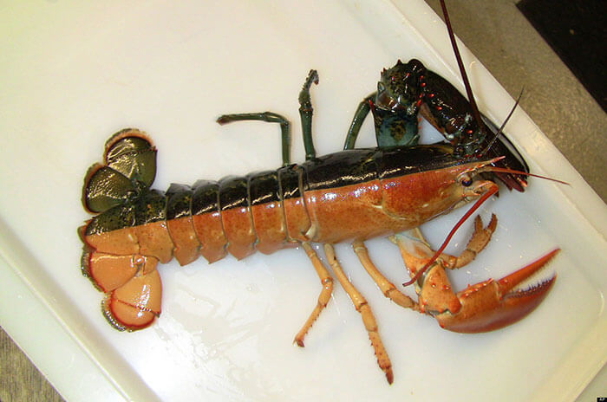
Homard

Slide 14
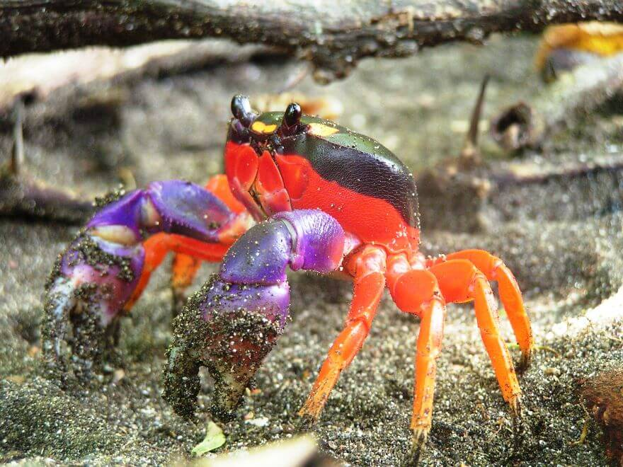
Crabe Halloween

Slide 15
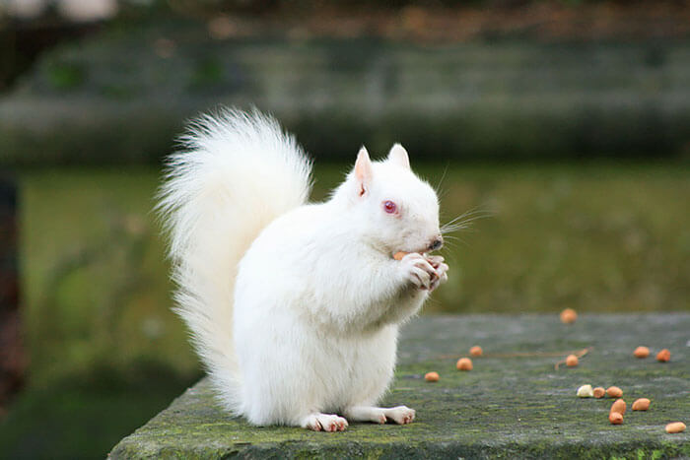
Écureuil albinos
il existe aussi des écureuils albinos.

Slide 16
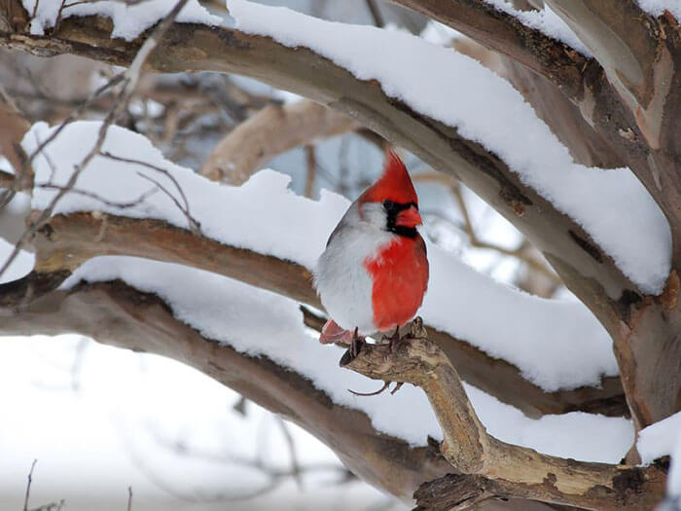
Cardinal rouge
Ce passereaux doit son nom à la couleur rouge du plumage du mâle qui rappelle les vêtements rouges des cardinaux catholiques. Il est présent au sud du Canada, dans l’est des États-Unis, au Mexique, et au nord du Guatemala et du Belize.

Slide 17
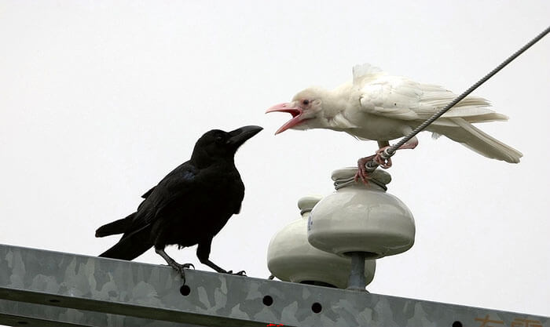
Corbeau albinos

Slide 18
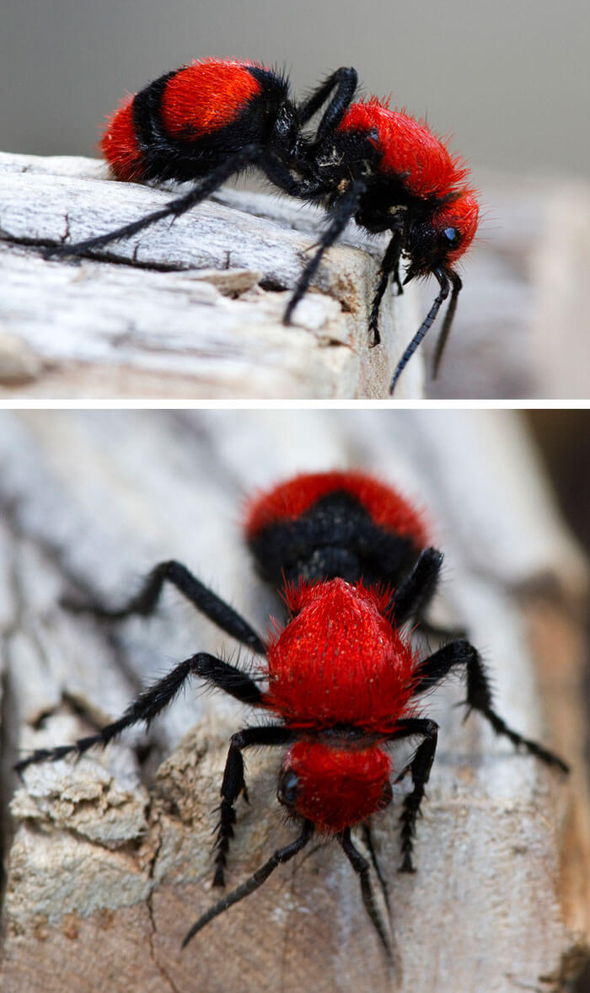
Fourmi de velours
Les mutillidés sont communément appelés « fourmi de velours » en raison de leur apparence intermédiaire entre les fourmis (par leur forme allongée) et les guêpes (par leur pilosité).

Slide 19
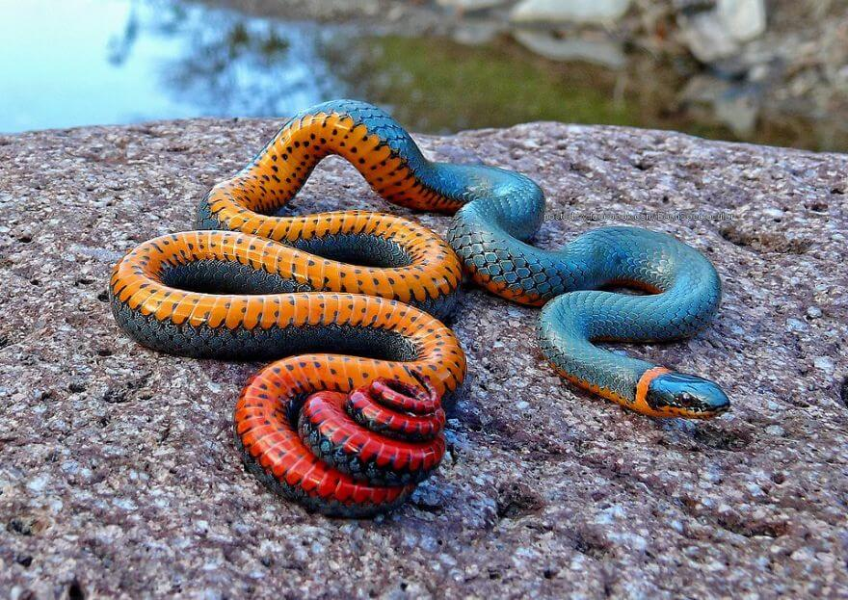
Couleuvre à collier américaine
gris au noir, avec un collier jaune vif qui lui donne son nom. Son ventre est jaune ou orange.

Slide 20
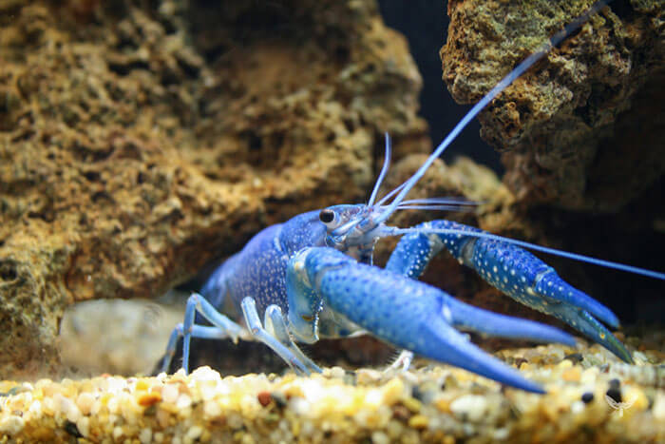
Homard bleu

Slide 21
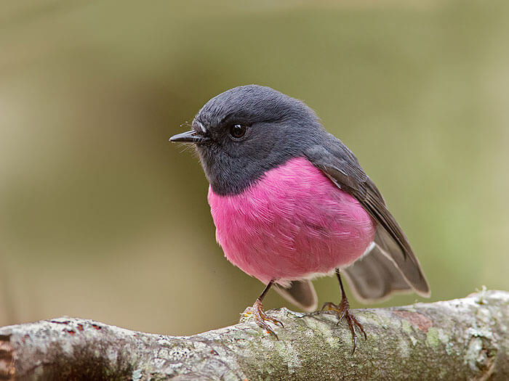
Miro incarnat

Slide 22
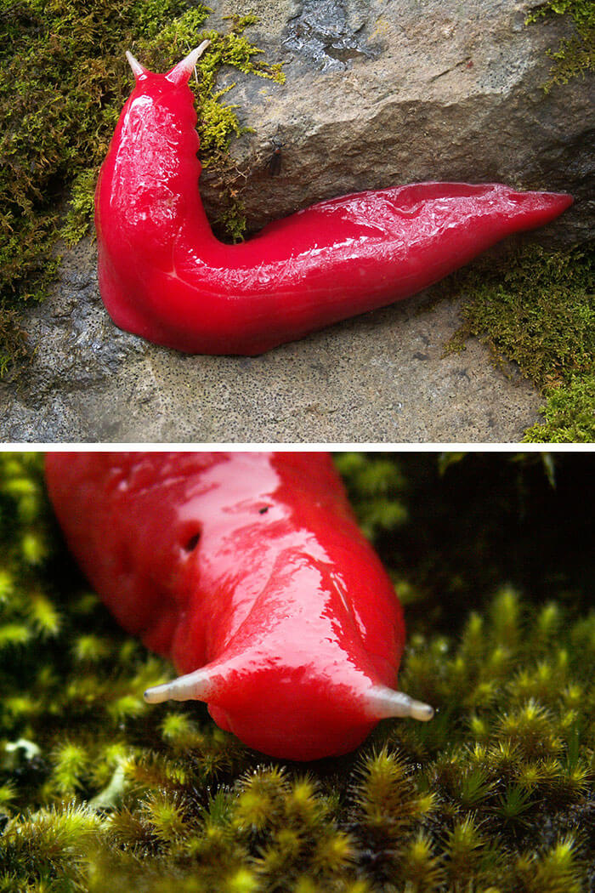
Limace rouge
La Limace rouge est une espèce de mollusque.
Elle est aussi appelée communément, Grande limace rouge et Arion rouge ou plus populairement Loche rouge.

Slide 23
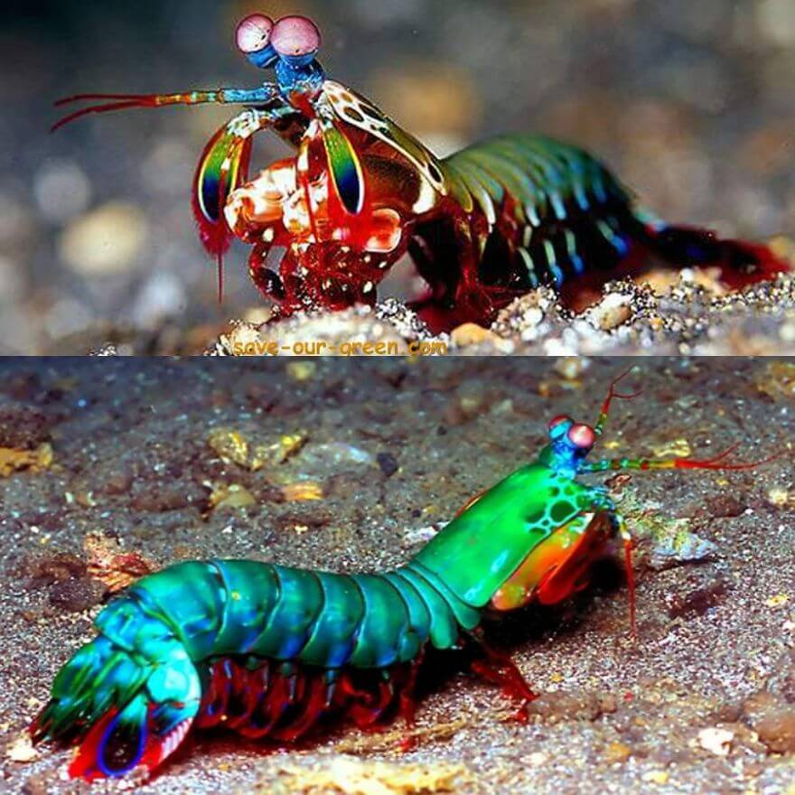
Squille
Ce crustacé possède des pattes ravisseuses typiques comparables à celles de la mante religieuse d’où leur nom anglophone de crevette-mante bien qu’elles ne soient ni des crevettes, ni des mantes. Celles-ci, d’une très grande force et rapidité, peuvent être massives.

Slide 24
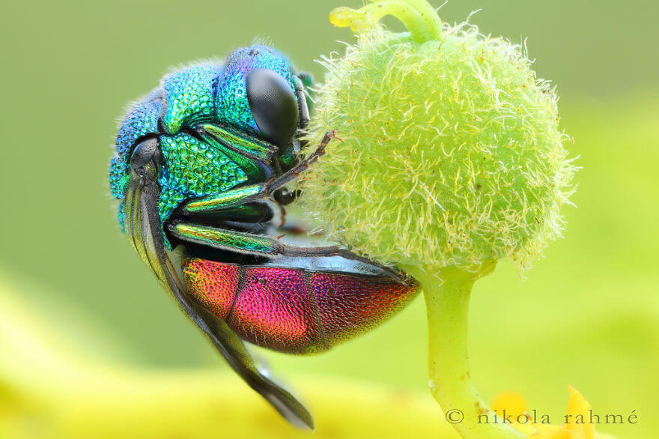
Guêpe-coucou
Les chrysididae sont des insectes de l’ordre des hyménoptères.
Souvent brillamment ornementées et colorées avec des reflets métalliques (d’où leurs nombreux noms vernaculaires : guêpe-bijou, guêpe d’or,
ou encore guêpe verte).

Slide 25
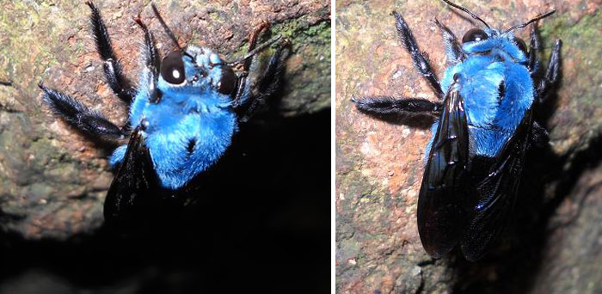
Abeille charpentière
Ces abeilles sont appelées des xylocopes ou parfois des abeilles charpentières car elles creusent leur nid dans le bois. Elles possèdent une superbe robe noire et bleue.

Slide 26
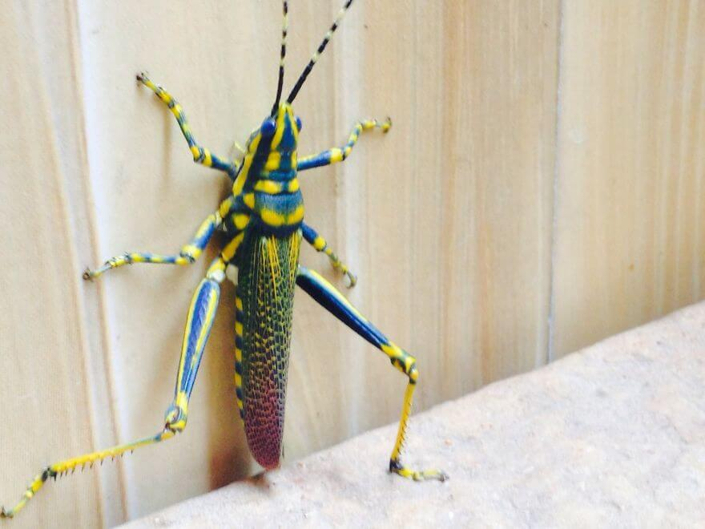
Sauterelle bleue

Slide 27
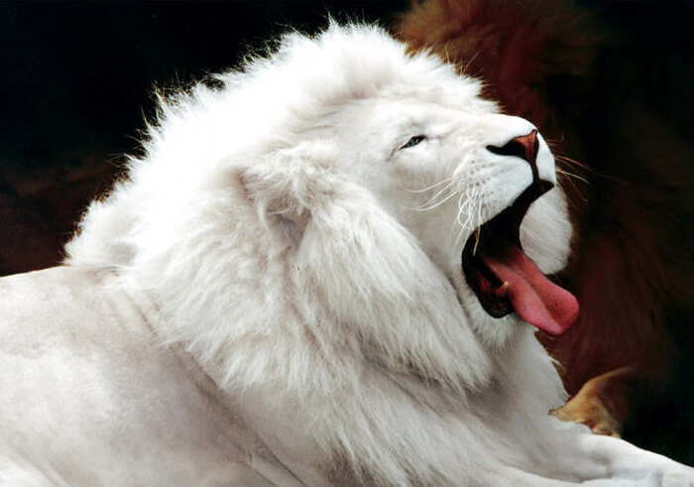
Lion blanc
Le lion blanc est une forme mutante du lion. On le croise occasionnellement dans les réserves naturelles d’Afrique du Sud, et il fait l’objet d’élevages sélectifs dans des zoos du monde entier.
Source photos: Bored Panda

Slide 28

MES CREATIONS - Akia
http://akia.eklablog.fr/mes-creations-c29242728
Akia
http://www.ppsmania.fr/author/akia
Création Lucienne

